Slide 1
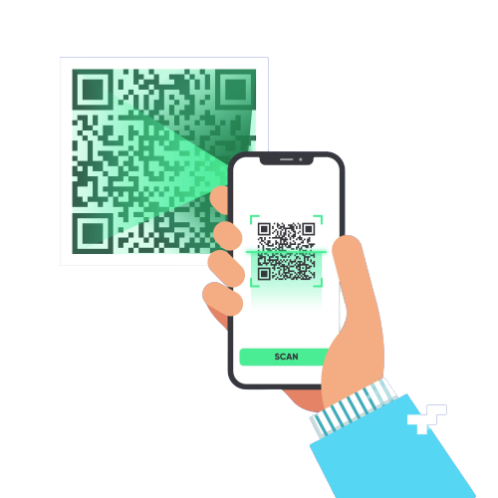
HỆ THỐNG ĐIỂM DANH, THI TRẮC NGHIỆM SV
Công nghệ web và dịch vụ trực tuyến
Mã lớp:141328
STT nhóm: 30
GVHD: TS. Đỗ Bá Lâm
TS. Đào Thành Chung

Slide 2
THÀNH VIÊN NHÓM
STT | Họ và tên | MSSV | Công việc đã thực hiện
1 | Trần Minh Nghĩa | 20194130 | Lead code backend
2 | Vũ Lê Nhật Minh | 20194333 | Lead code frontend
3 | Phạm Thị Phương Nga | 20200430 | Code backend, viết báo cáo, thiết kế slides.
4 | Hoàng Minh Ngọc | 20200440 | Code frontend, vẽ sơ đồ, figma, viết báo cáo

Slide 3
Mục lục
01. Giới thiệu bài toán
02. Đặc tả yêu cầu
Bài toán đặt ra, phương pháp, công nghệ sử dụng.
Các tác nhân, biểu đồ ca sử dụng, các yêu cầu phi chức năng
03. Phân tích thiết kế
04. Demo
05. Kết luận
Kiến trúc tổng thể, sơ đồ các gói, thiết kế cơ sở dữ liệu
Thử nghiệm các chức năng của trang web
Khó khăn, phương pháp giải quyết, kết luận và hướng phát triển

Slide 4

1.1. Bài toán đặt ra
Một trường học muốn xây dựng một hệ thống điểm danh, thi trắc nghiệm sinh viên với các yêu cầu cơ bản:
Hệ thống giúp điểm danh sinh viên
Hỗ trợ thi trắc nghiệm ngắn đầu buổi học
Có tính năng chống gian lận, ngăn ngừa làm từ xa.

Slide 5

1.2. Phương hướng giải quyết
Xây dựng một trang web với các yêu cầu:
Hỗ trợ người dùng cập nhật, tạo mới, xóa các lớp học, xem danh sách thông tin chi tiết của từng lớp học.
Cung cấp chức năng tạo phiên điểm danh, đặt thời gian bắt đầu và kết thúc; ghi nhận điểm danh của sinh viên và cập nhật danh sách điểm danh cho phiên hiện tại.
Hỗ trợ xem danh sách sinh viên đã điểm danh trong một phiên cụ thể và thông tin chi tiết của từng sinh viên.
Lưu trữ thông tin.
Trang web có các đặc điểm quan trọng:
Tính năng điểm danh thông qua mã QR:
Sau khi giảng viên hoàn thành form, hệ thống sẽ tạo ra một mã QR hiển thị trong thời gian quy định mà giảng viên cài đặt.
Tính năng xác định vị trí:
Hệ thống cần sử dụng vị trí GPS để xác định vị trí hiện tại của sinh viên và giảng viên.
Tính năng chống gian lận:
Hệ thống cần tính toán khoảng cách giữa vị trí của sinh viên và vị trí của giảng viên và hiển thị trạng thái sinh viên(điểm danh thành công/ điểm danh không thành công).

Slide 6



1.3. Công nghệ sử dụng
Back end-NodeJS, Express
Front end-NextJS
Database-MongoDB

Slide 7
2. Đặc tả yêu cầu

Slide 8
2.1. Các tác nhân của hệ thống
Giảng viên
Là tác nhân chính trong hệ thống
Có quyền truy cập và quản lý lớp học
Tạo form điểm danh và xem danh sách sinh viên đã điểm danh.
Sinh viên
Là tác nhân tham gia điểm danh bằng cách quét mã QR
Hoàn thành form điểm danh
Được cung cấp thông tin vị trí.
Business priorities
Added priorities
Employee opportunities
Increase customer satisfaction by 2%
Maintain growth
Decrease the number of rotations by at least 2
Ensure the cost of development stays below budget
Interns begin
Indoor rec leagues
Chess tournaments
Big Game watching party
Food drive

Slide 9
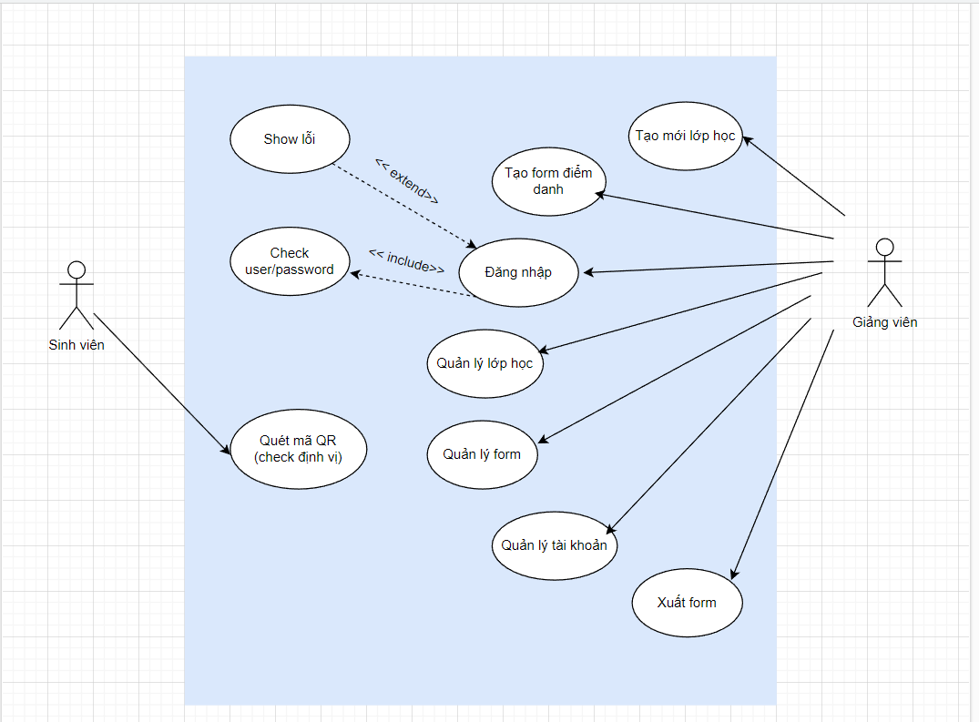
2.2. Biểu đồ ca sử dụng

Slide 10
2.3. Các yêu cầu phi chức năng
Yêu cầu bảo mật
Mỗi tác nhân chỉ có thể truy cập được các chức năng và thông tin phù hợp với những mô tả trong tài liệu
Yêu cầu hiệu năng
Thời gian trễ rất thấp, phản hồi real-time
Yêu cầu giao diện
Giao diện ứng dụng đơn giản, rõ ràng và hiệu quả
Business priorities
Added priorities
Increase customer satisfaction by 2%
Maintain growth
Decrease the number of rotations by at least 2
Ensure the cost of development stays below budget

Slide 11
3. Phân tích thiết kế

Slide 12
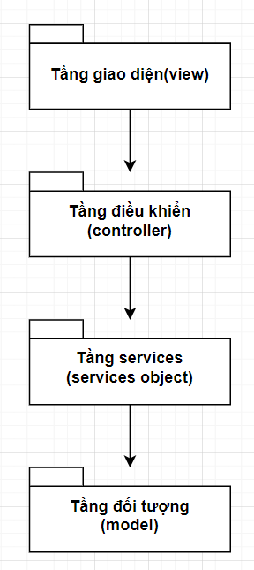
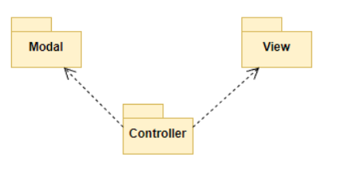
Kiến trúc tổng thể
Sơ đồ gói
Business priorities
Added priorities
Increase customer satisfaction by 2%
Maintain growth
Decrease the number of rotations by at least 2
Ensure the cost of development stays below budget

Slide 13
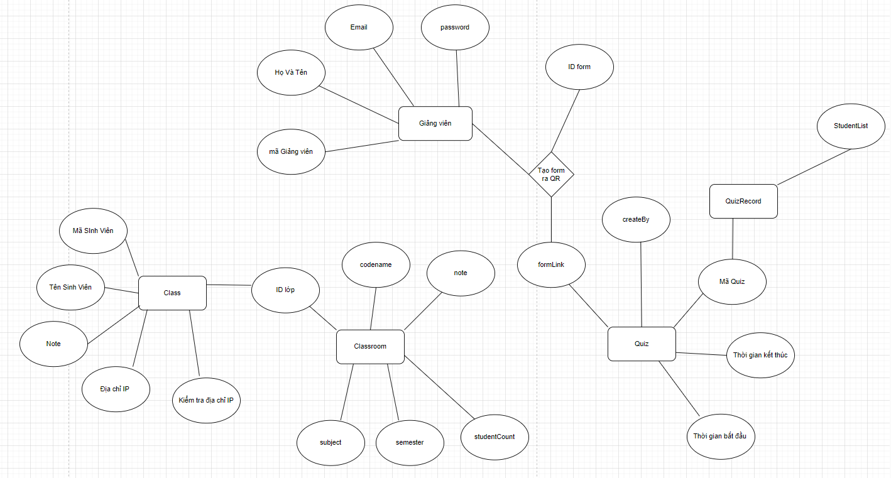
Thiết kế cơ sở dữ liệu
Business priorities
Added priorities
Increase customer satisfaction by 2%
Maintain growth
Decrease the number of rotations by at least 2
Ensure the cost of development stays below budget

Slide 14
4. DEMO

Slide 15
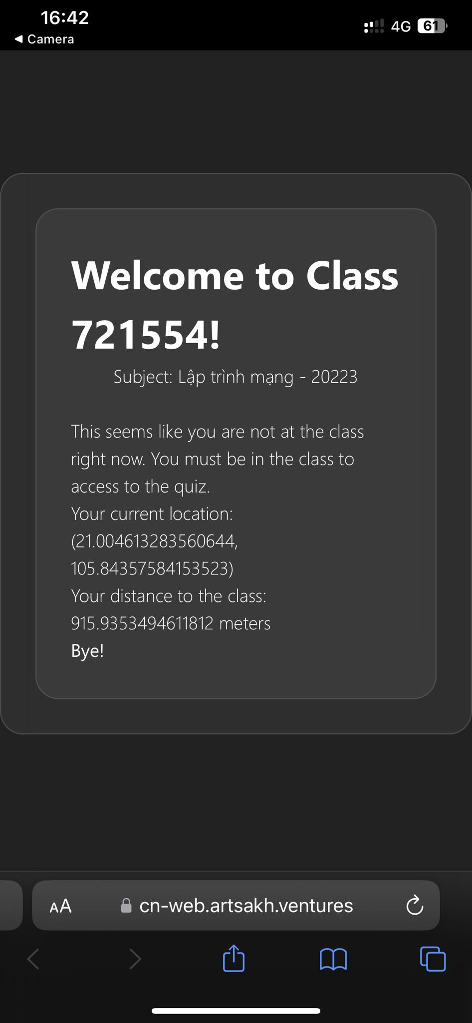
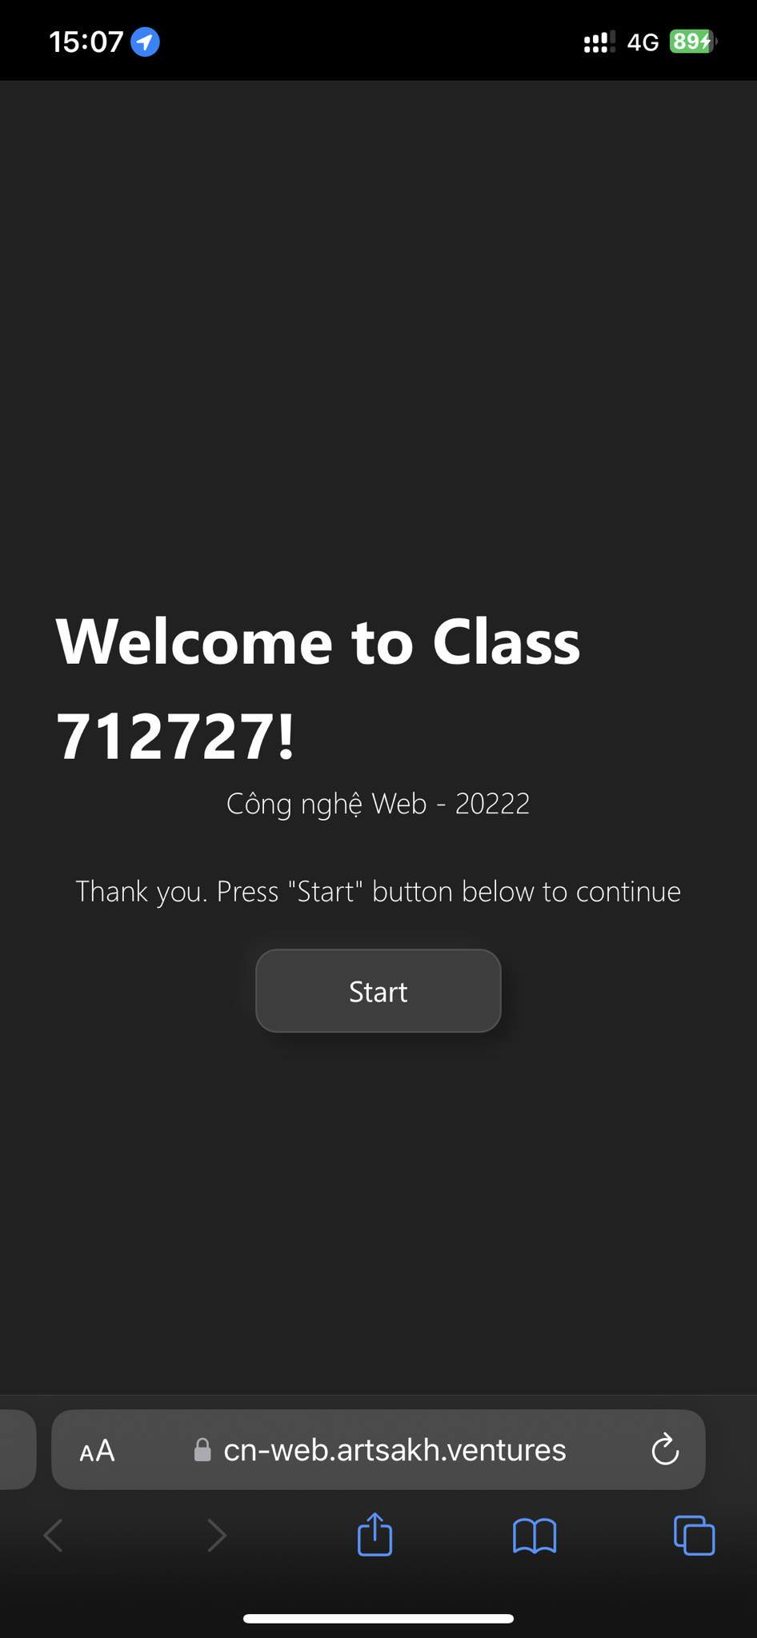
4. DEMO
Sai định vị
Định vị đúng
Bán Kính với người lập QR = 40m

Slide 16
5. KẾT LUẬN

Slide 17
Khó khăn trong việc xây dựng và phát triển
Tích hợp mã QR
Tích hợp công nghệ GPS
Bảo mật và quyền riêng tư
Hiệu suất và độ chính xác
Độ trễ

Slide 18
Kết luận và hướng phát triển
Tự xây dựng được form trong web và đưa ra mã QR.
Nâng cao tính năng bảo mật
Phát triển ứng dụng di động
Tích hợp tính năng báo cáo và phân tích
Tối ưu hóa hiệu suất và độ chính xác
Quản lý lịch thi.

Slide 19

ANY QUESTION?
THANKS FOR WATCHING!

